Slide 1
BIRDS
Descargas rítmicas breves interictales
Indican mayor riesgo de presentar crisis en esa localización

Slide 2
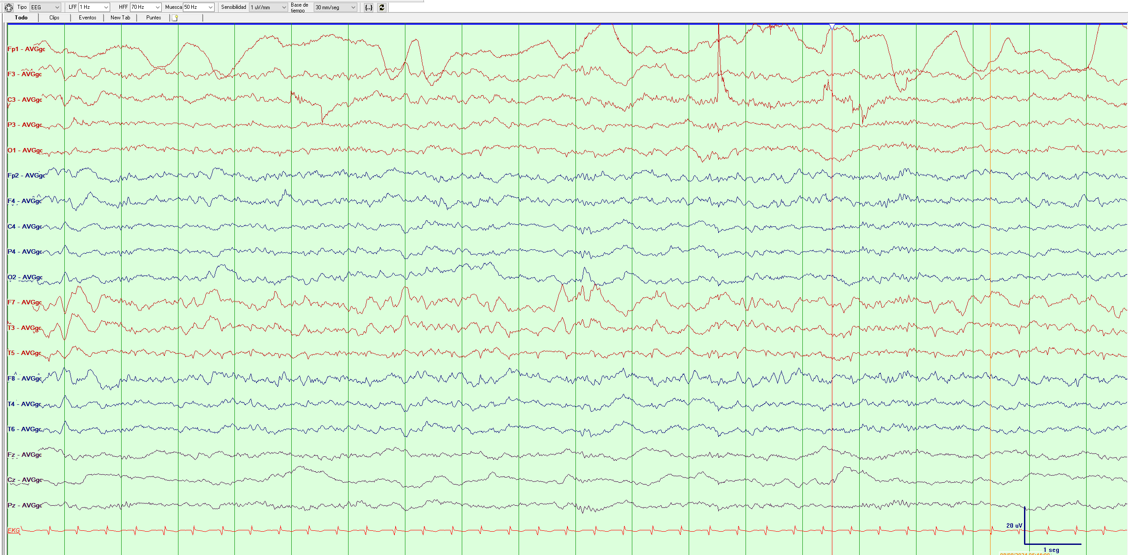

Slide 3
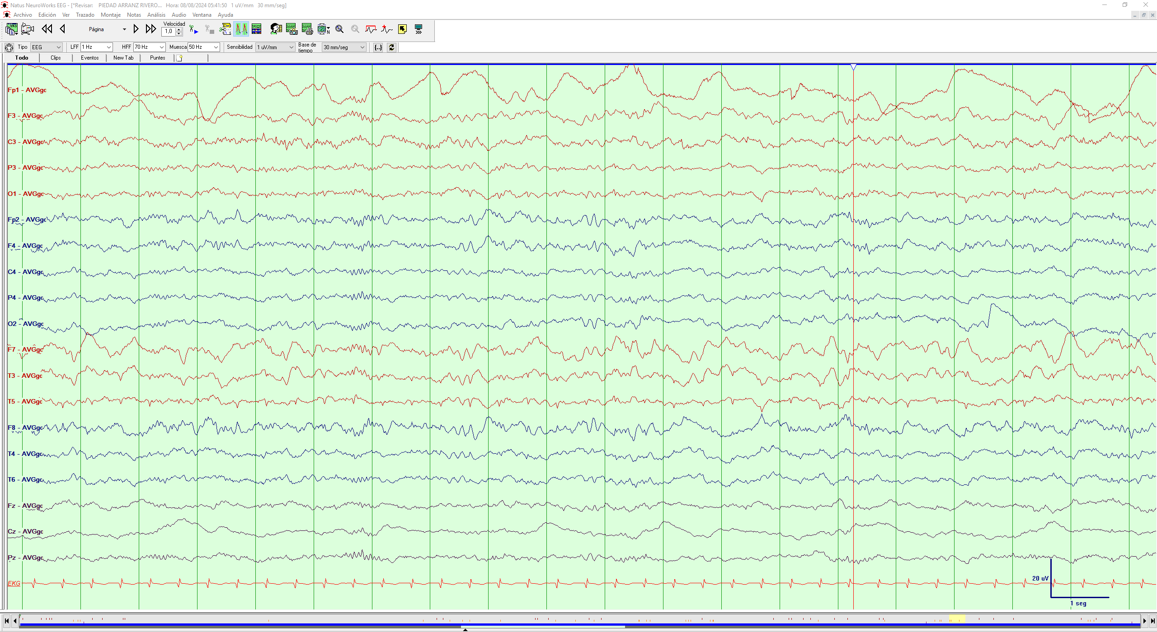

Slide 4
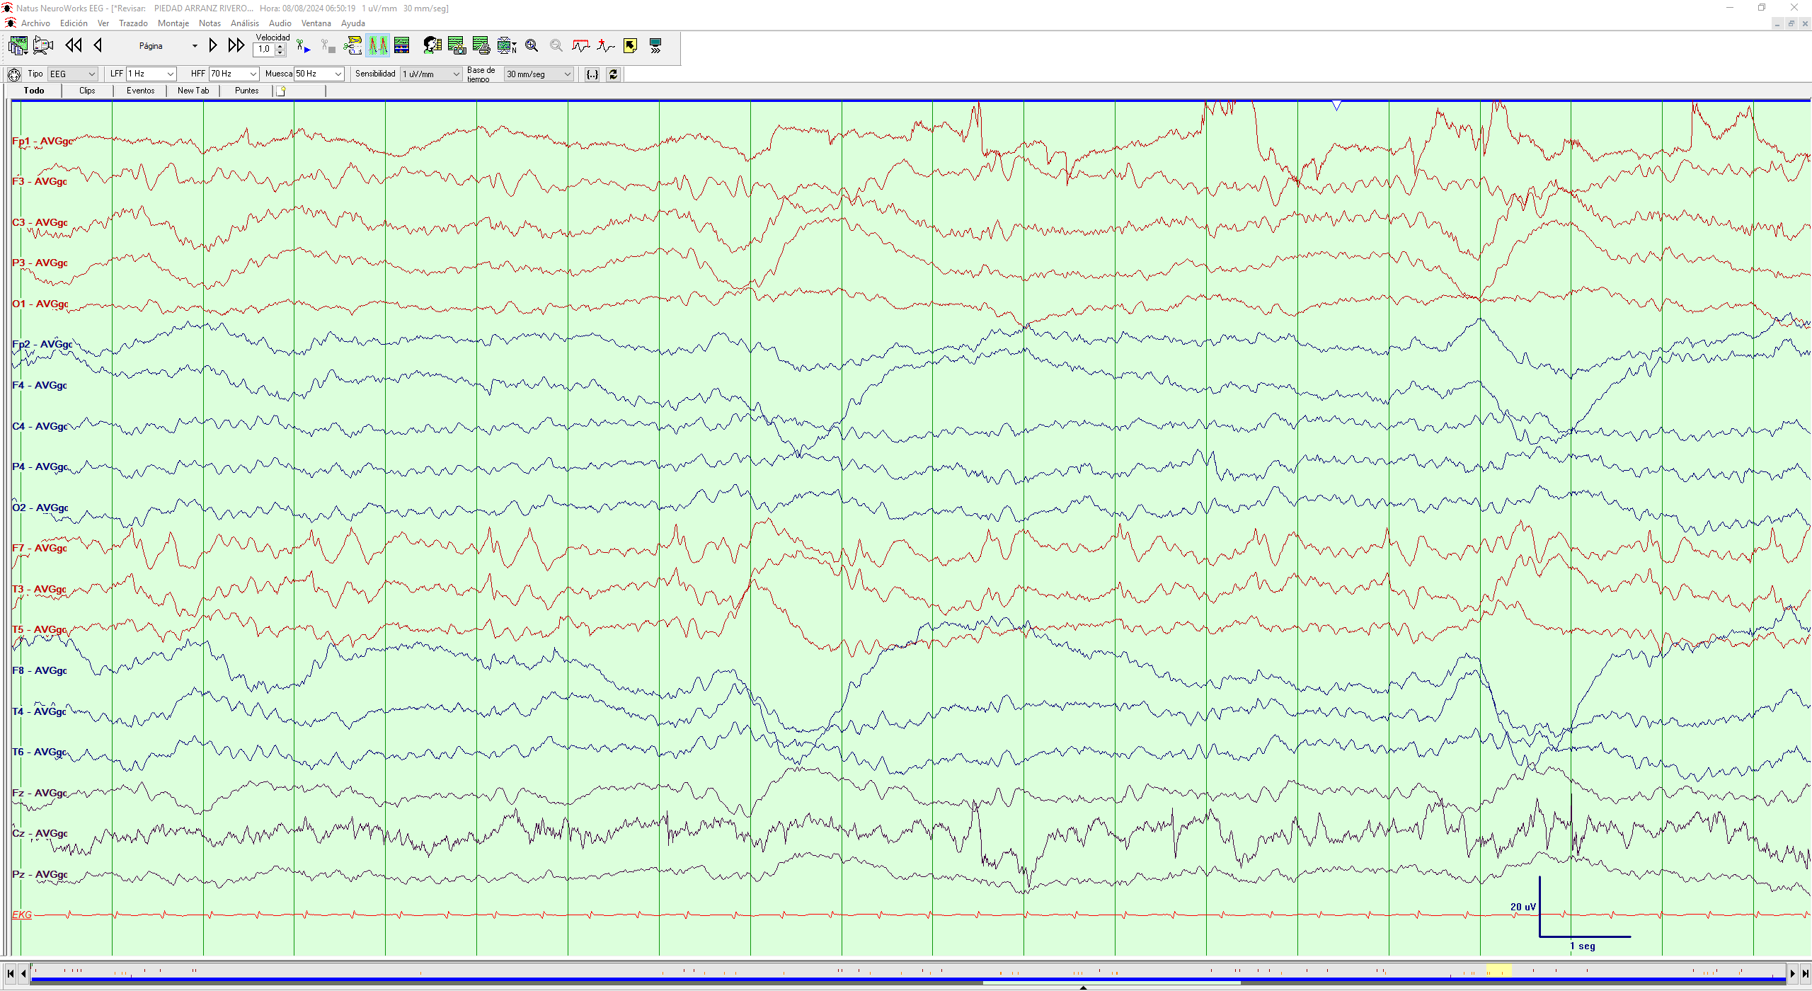

Slide 5
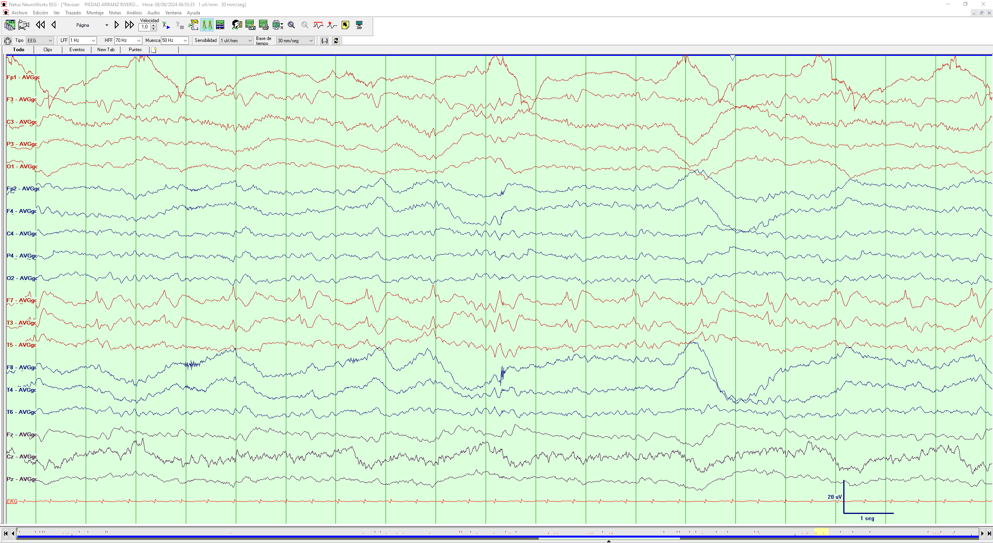

Slide 6
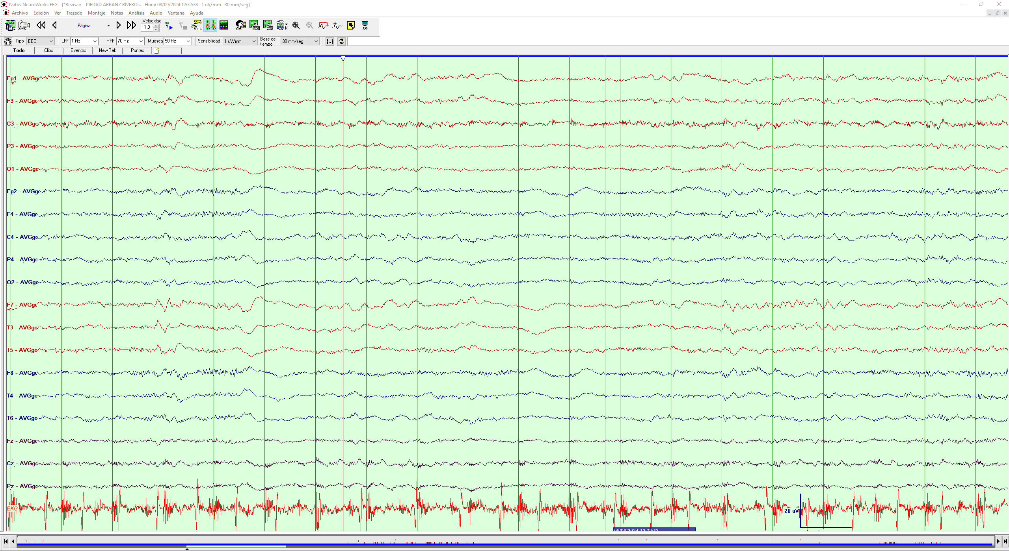

Slide 7
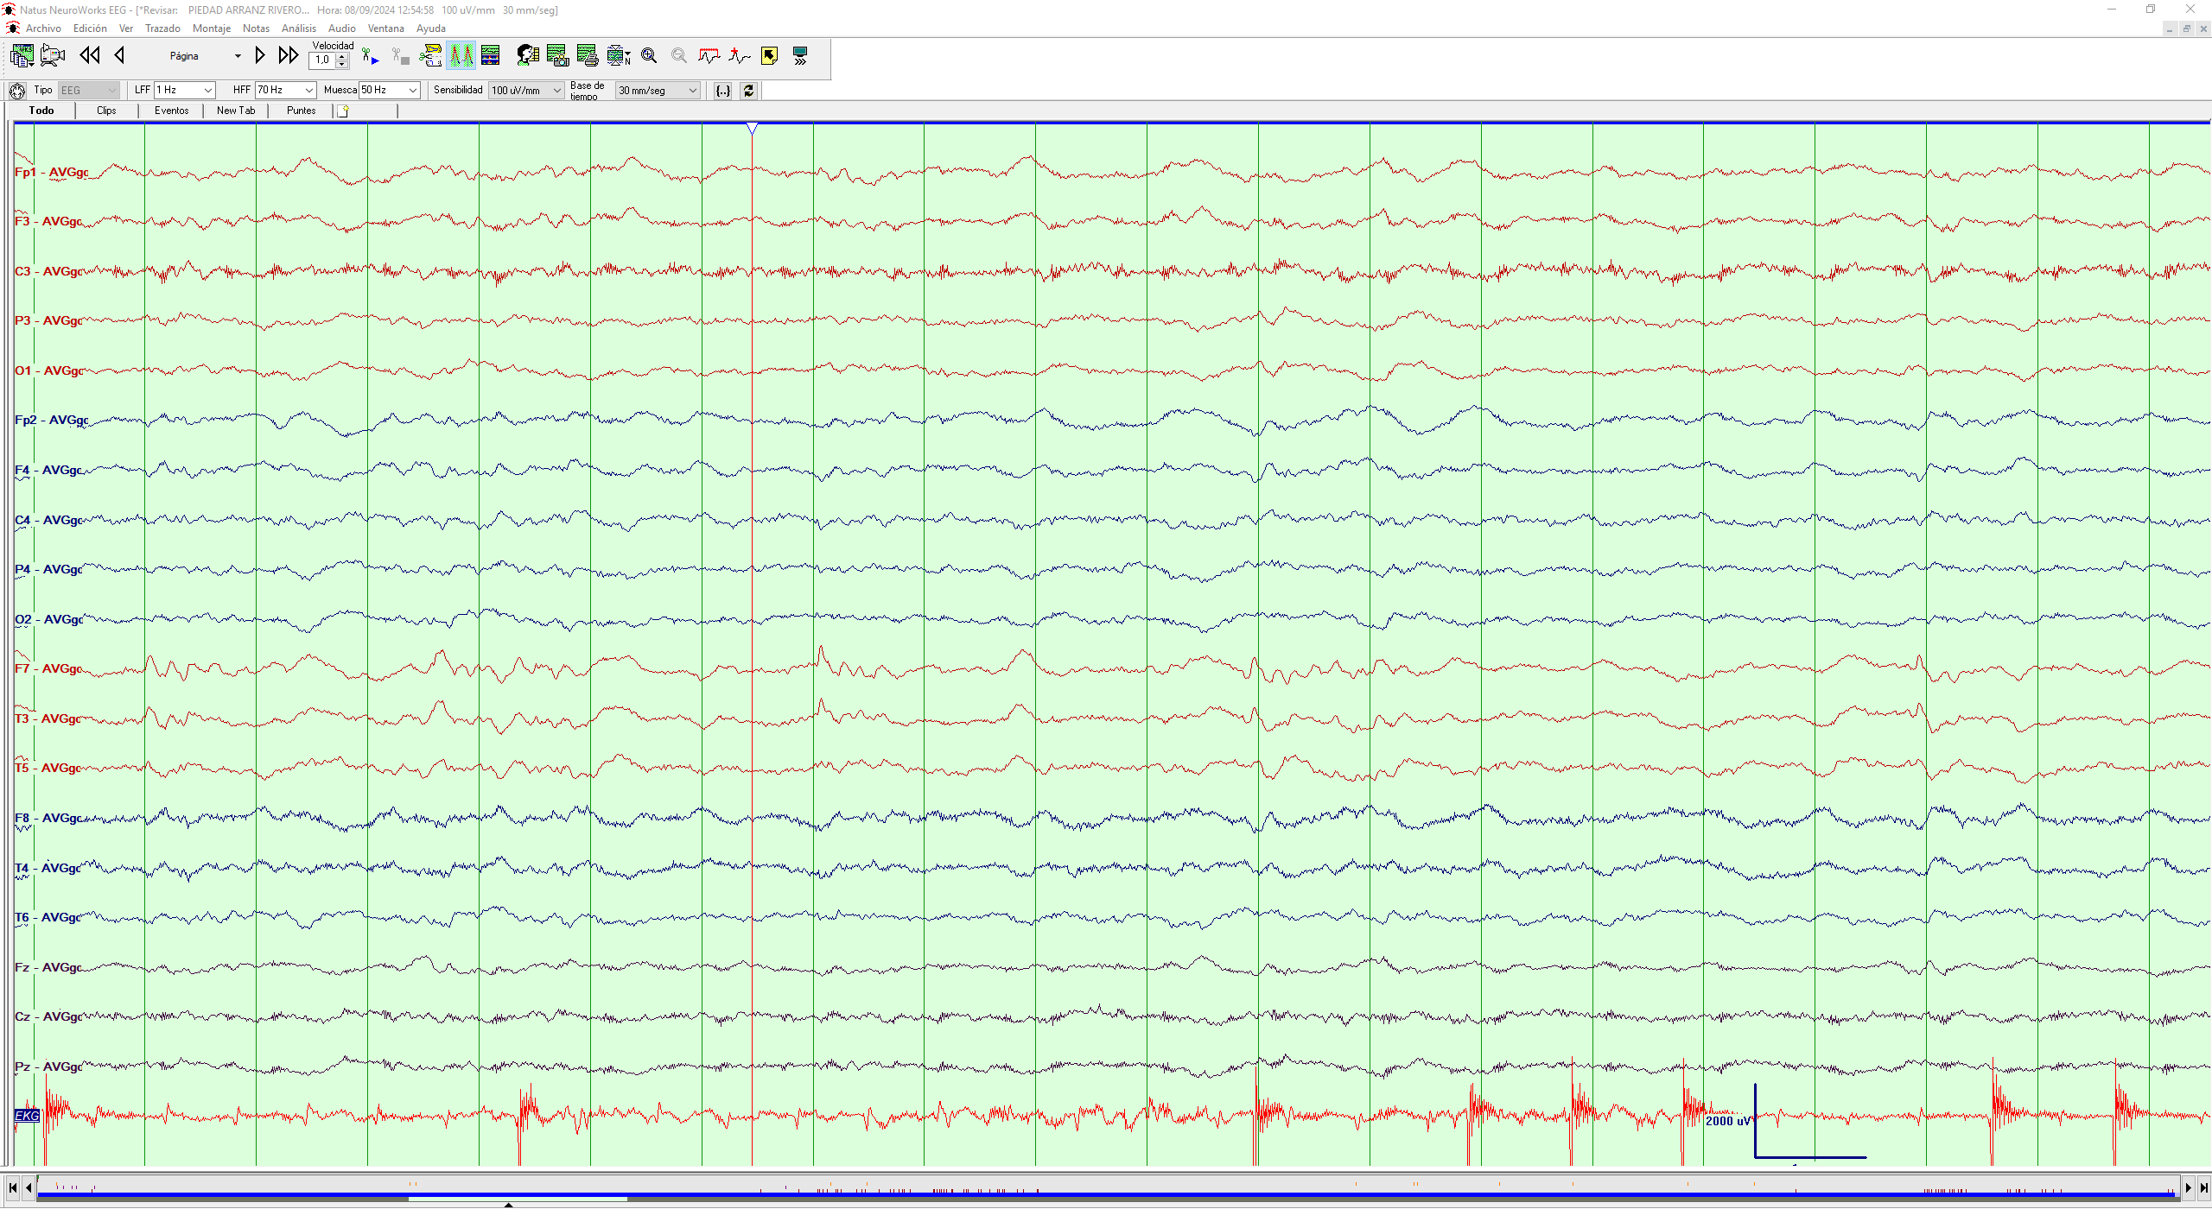

Slide 8
LPDS
Descargas lateralizadas periódicas a 1-2 Hz

Slide 9
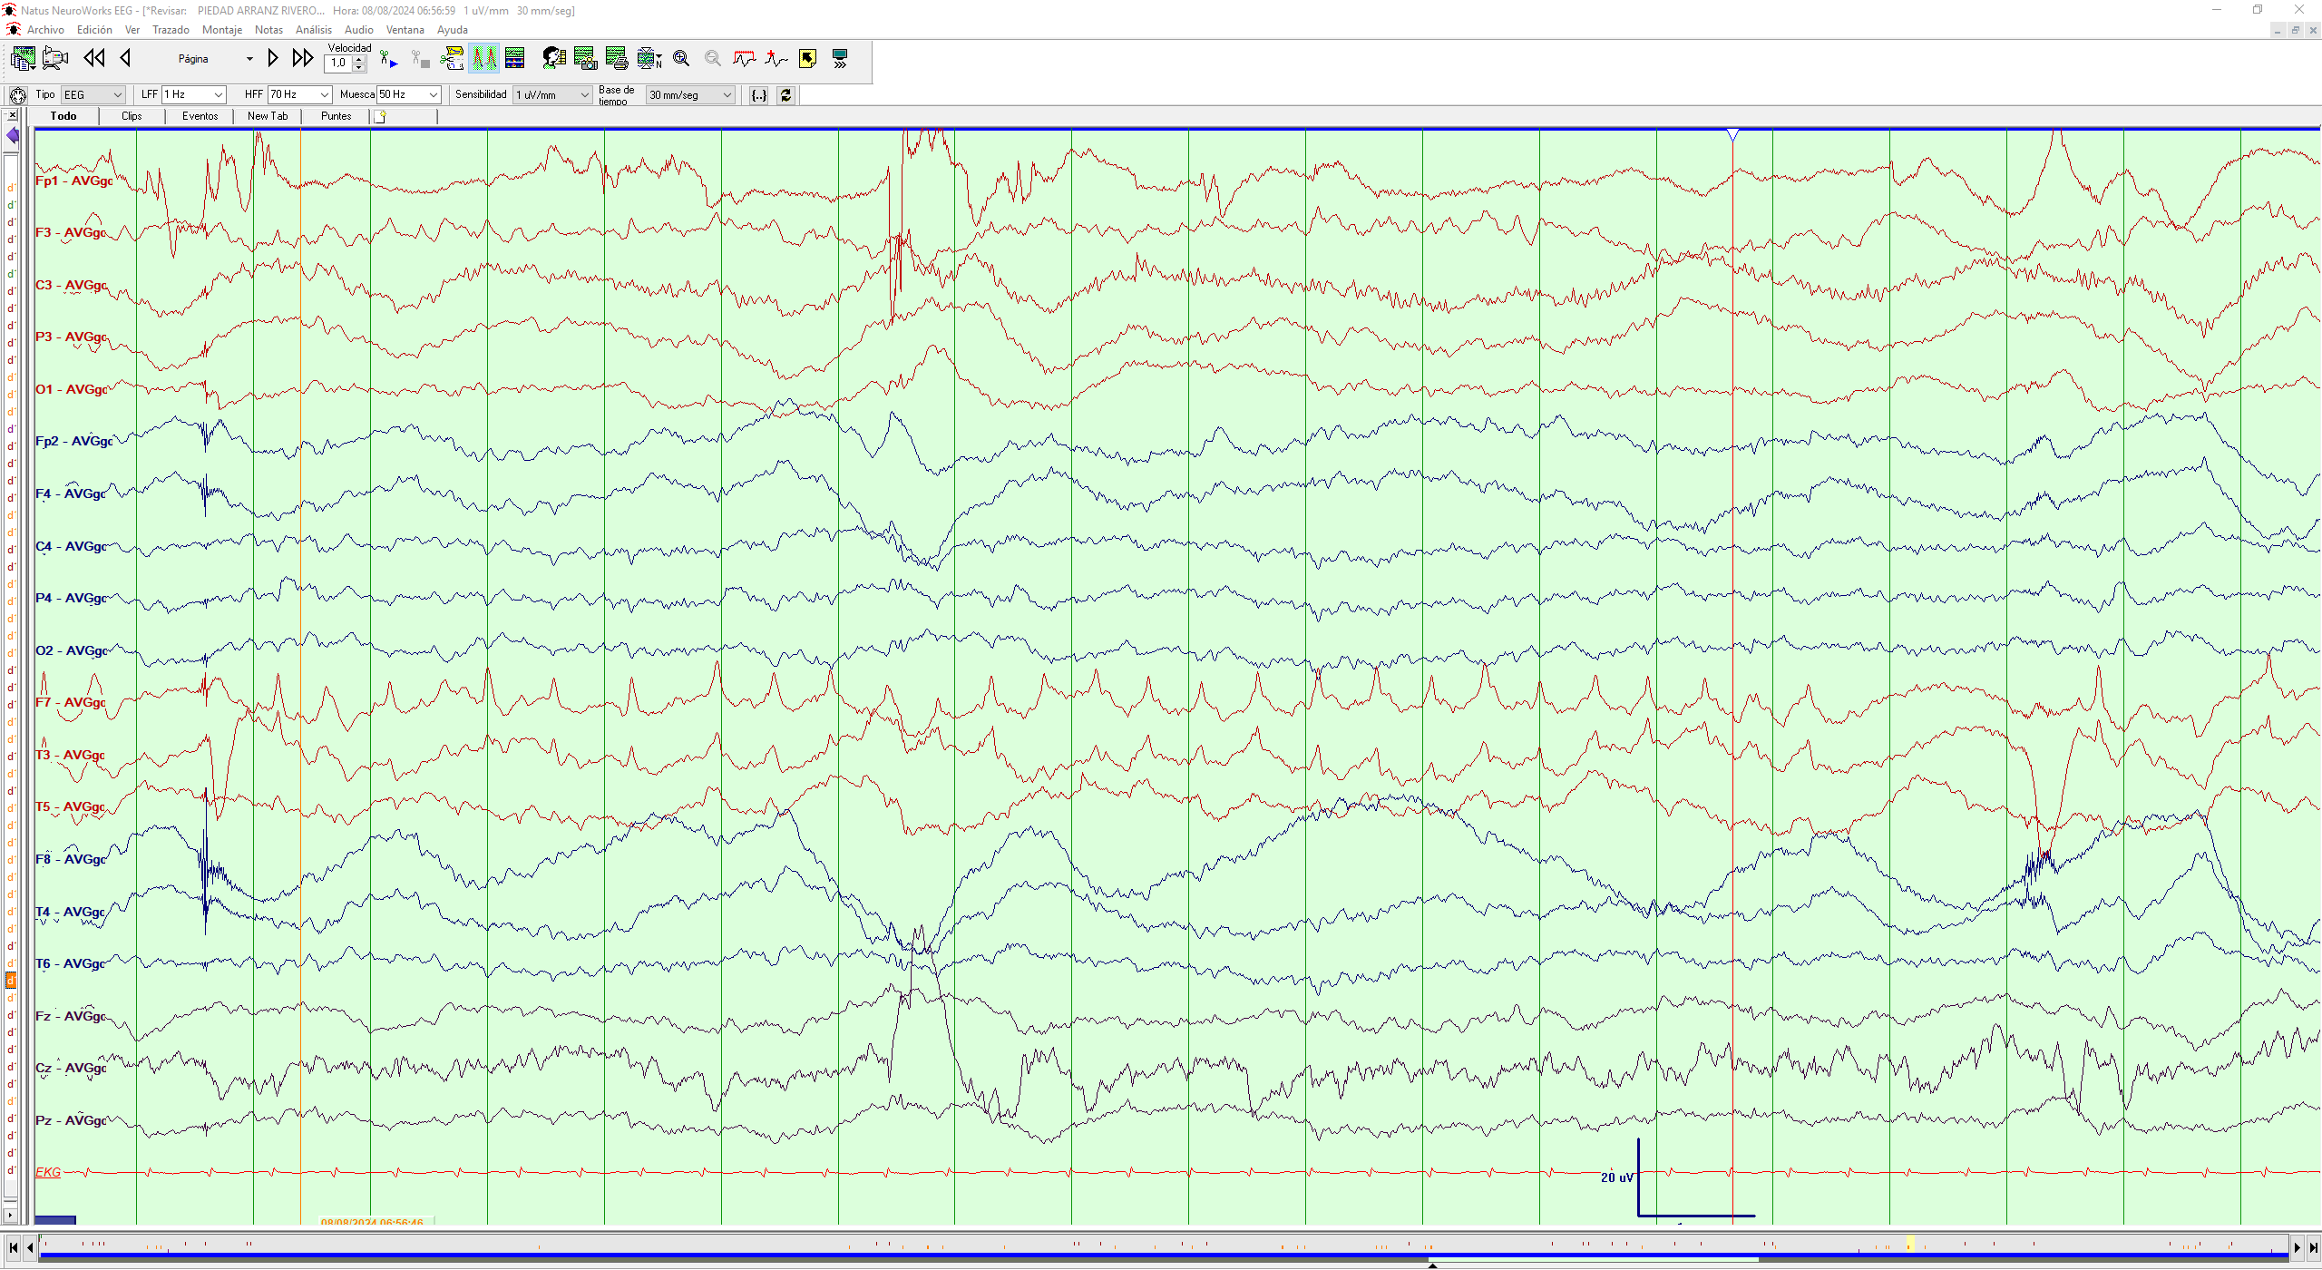

Slide 10
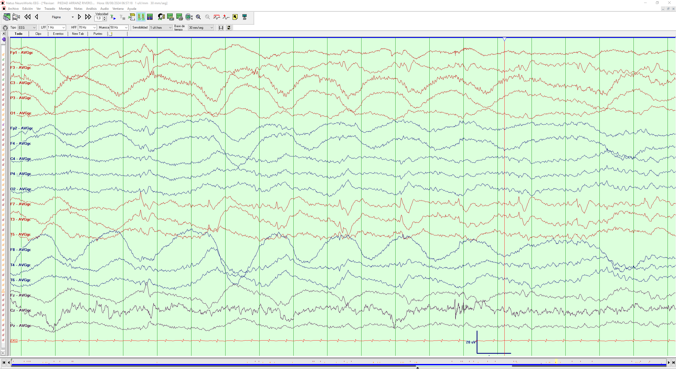

Slide 11
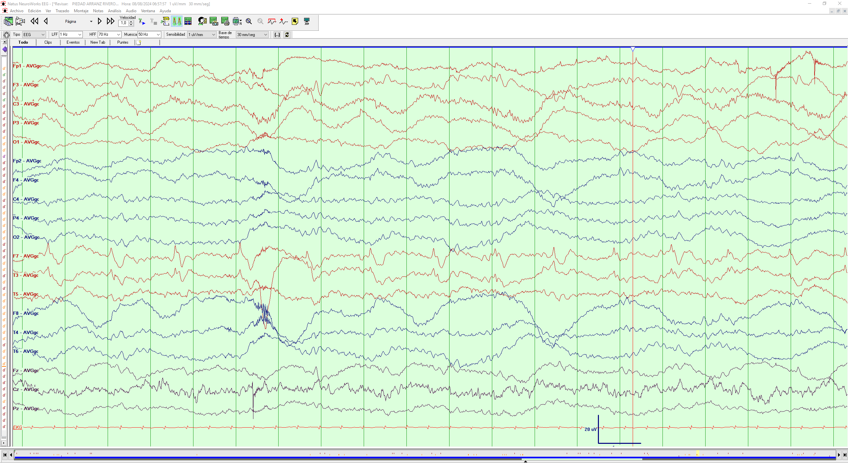

Slide 12
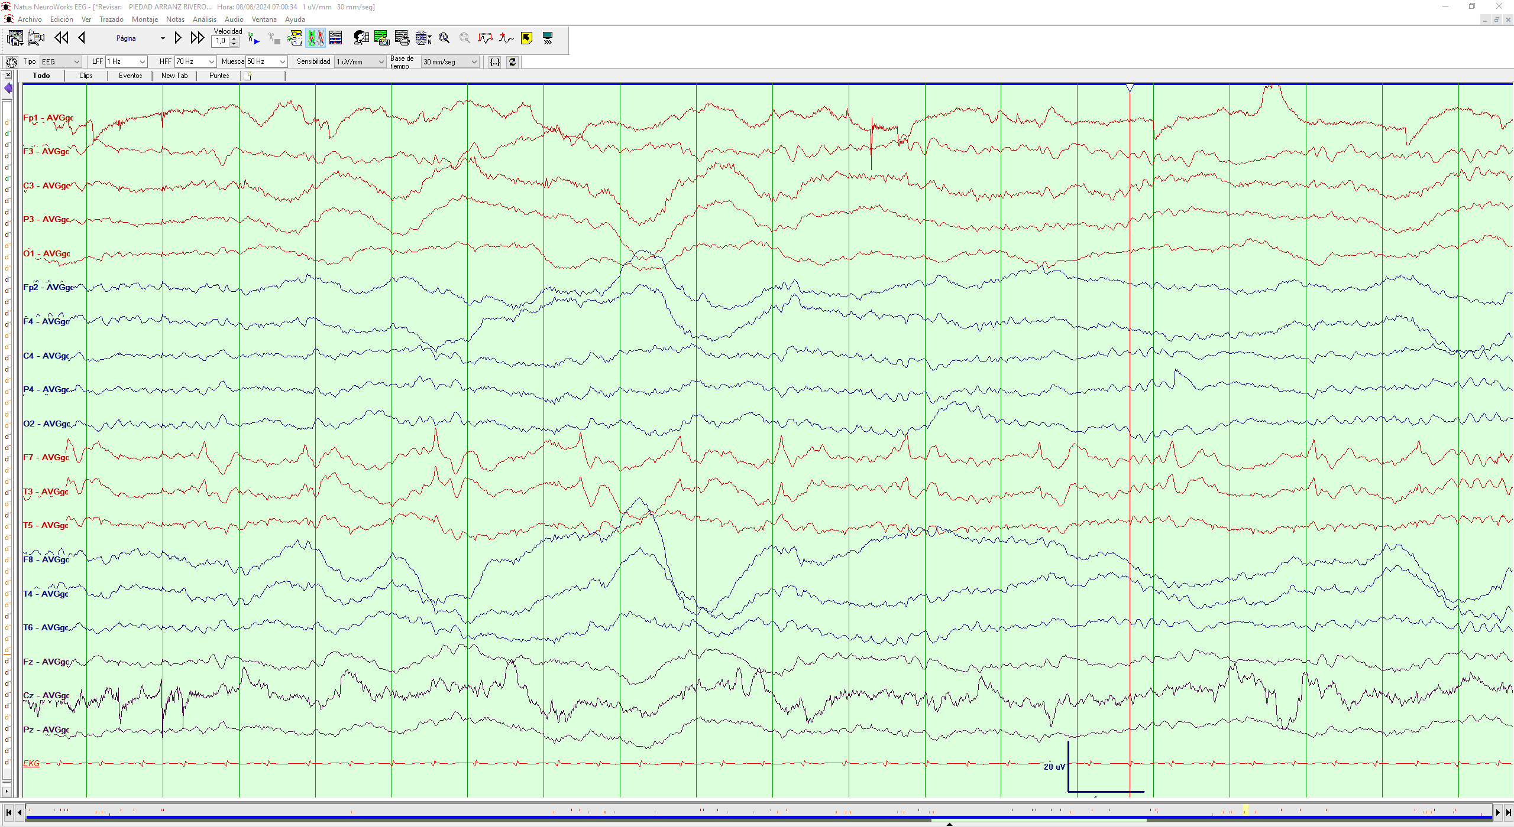

Slide 13
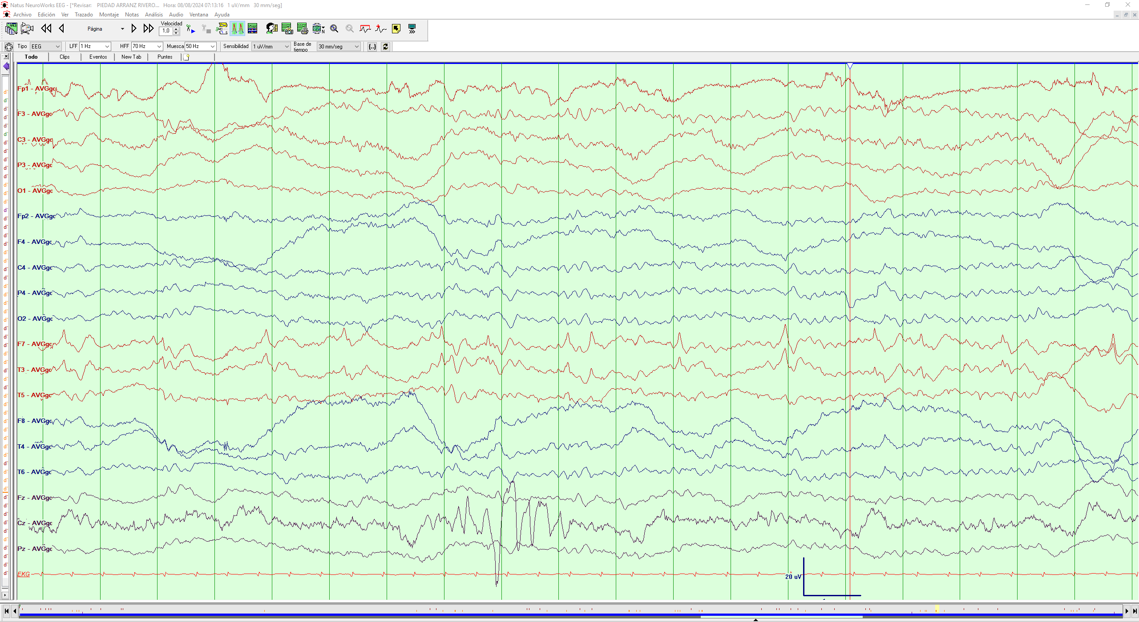

Slide 14
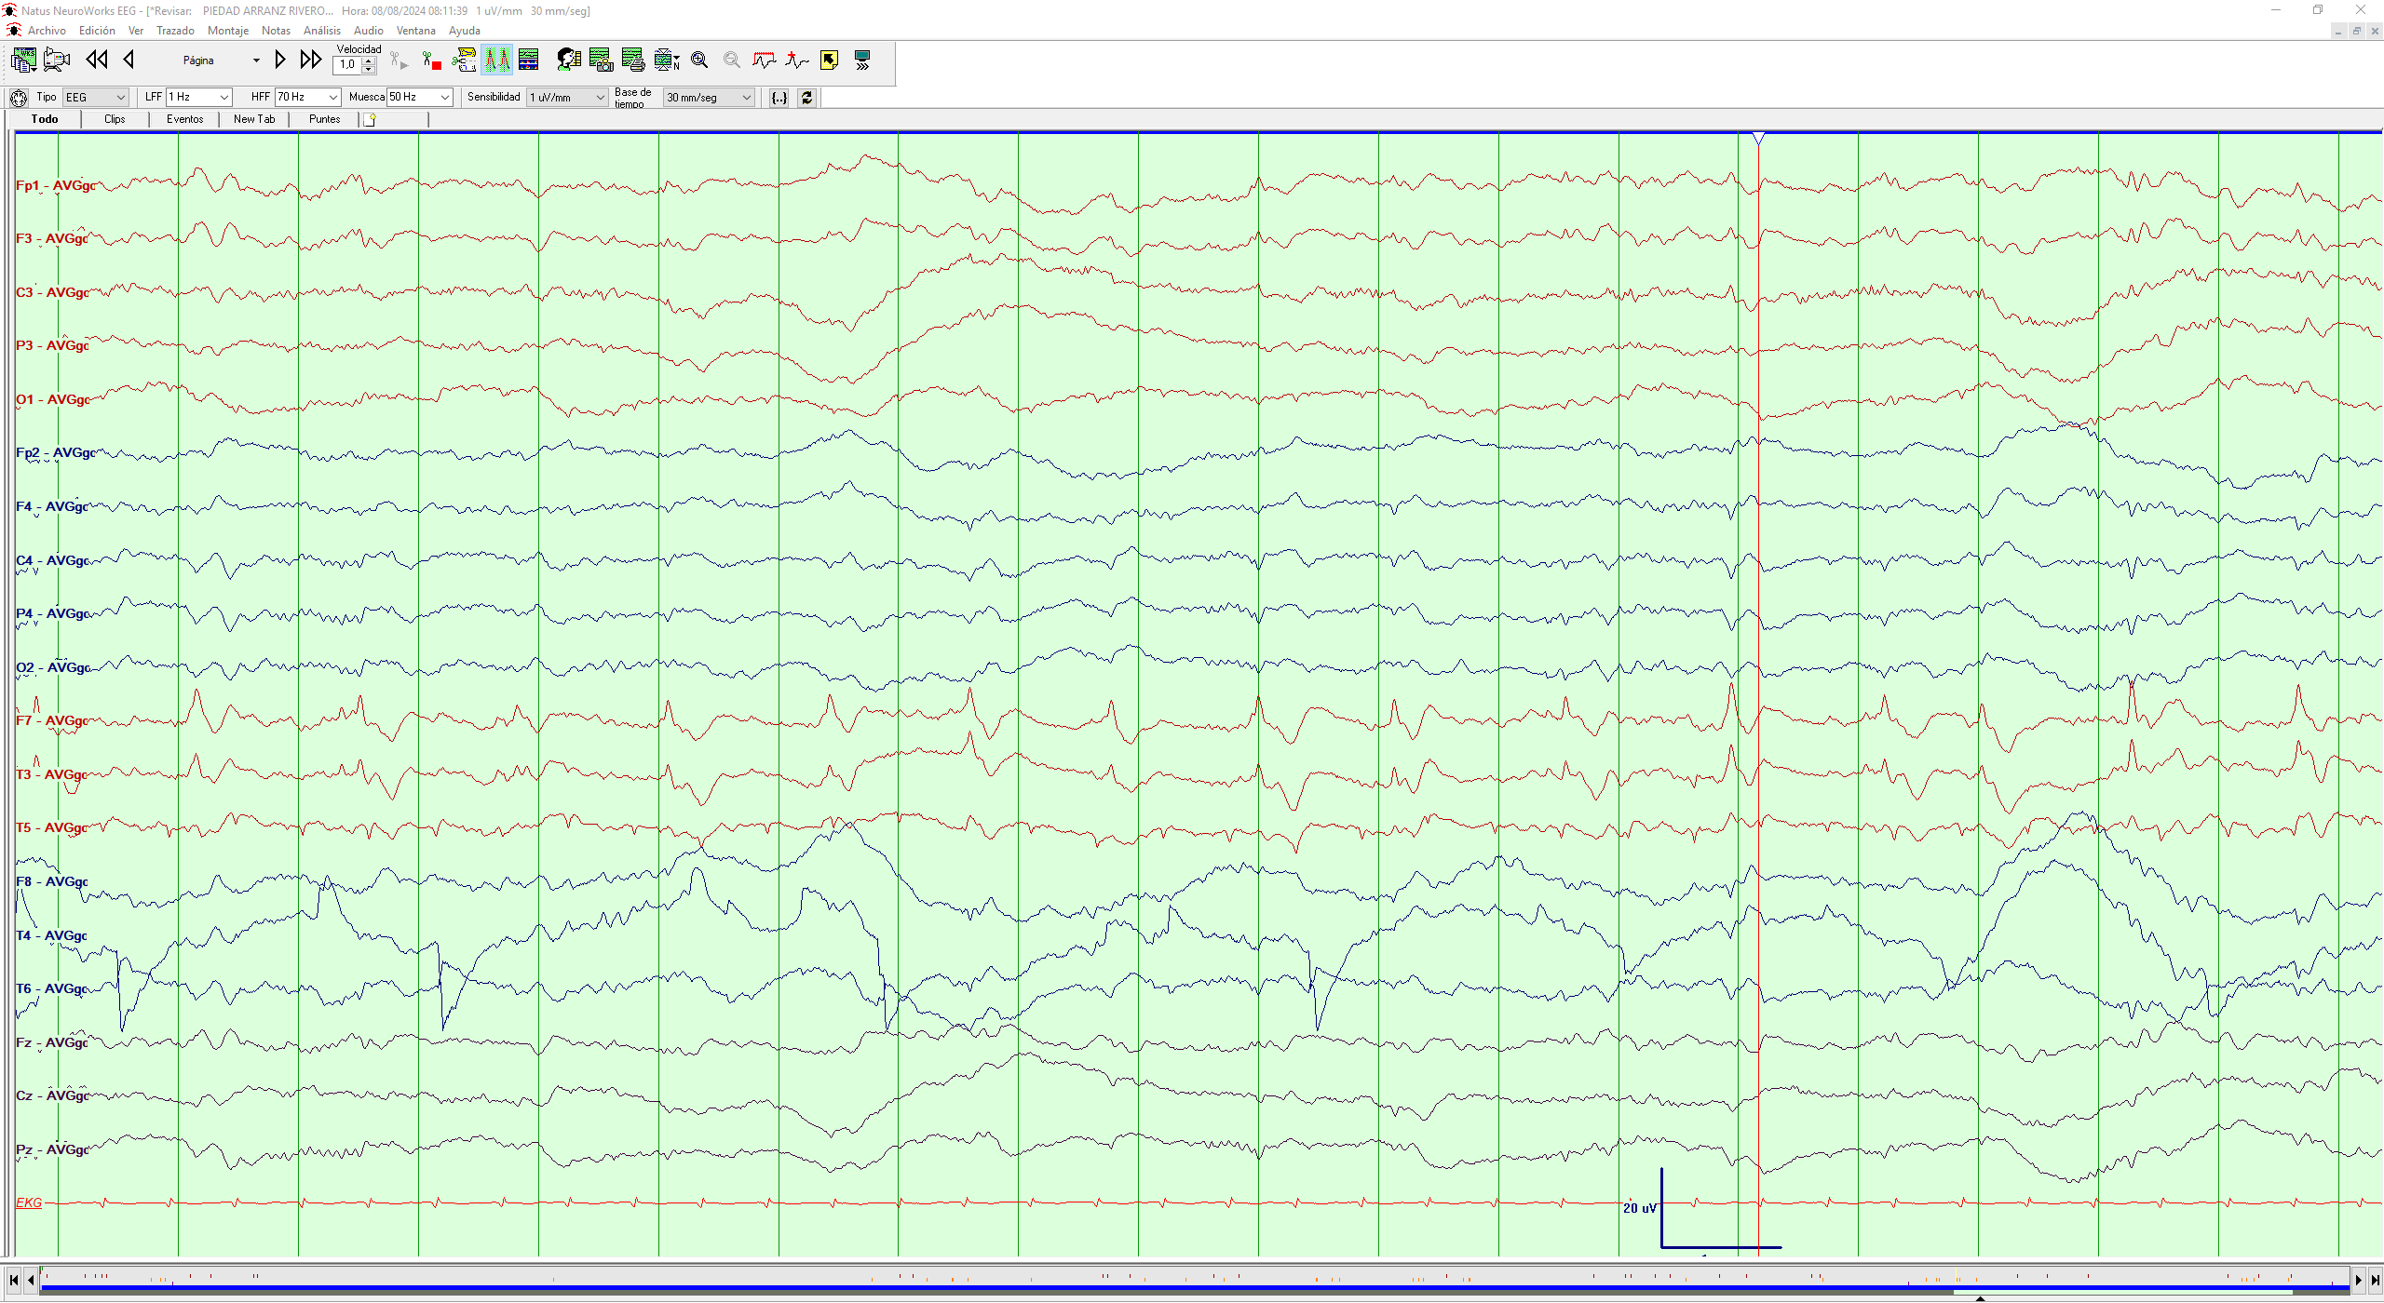

Slide 15
CRISIS
Crisis focales subintrantes
Semiología deficitaria: desviación ocular, afasia y hemiparesia derecha
Patrón EEG ictal: LPDs rítmicos-actividad theta rítmica-fin brusco

Slide 16
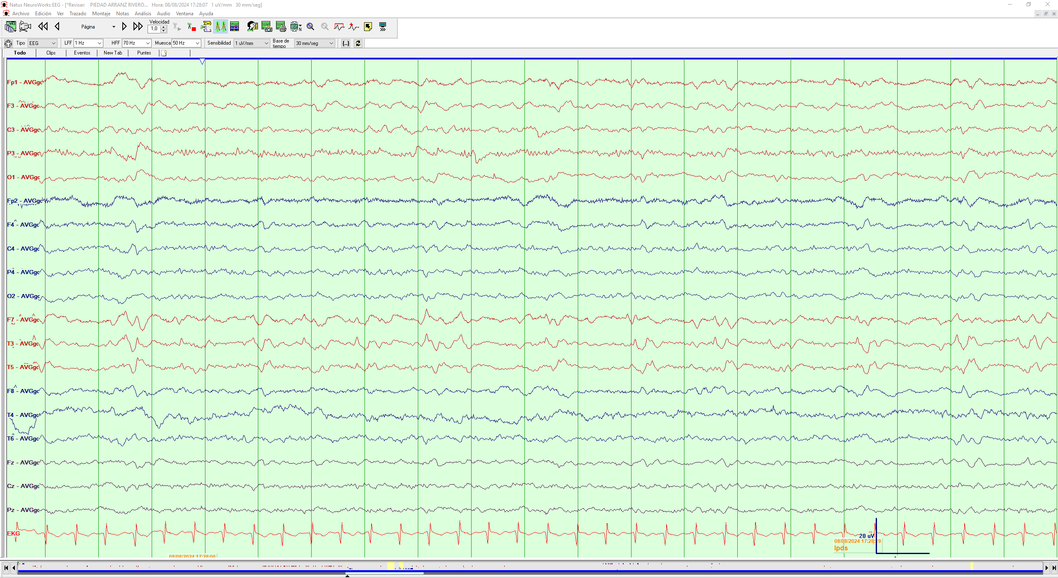

Slide 17
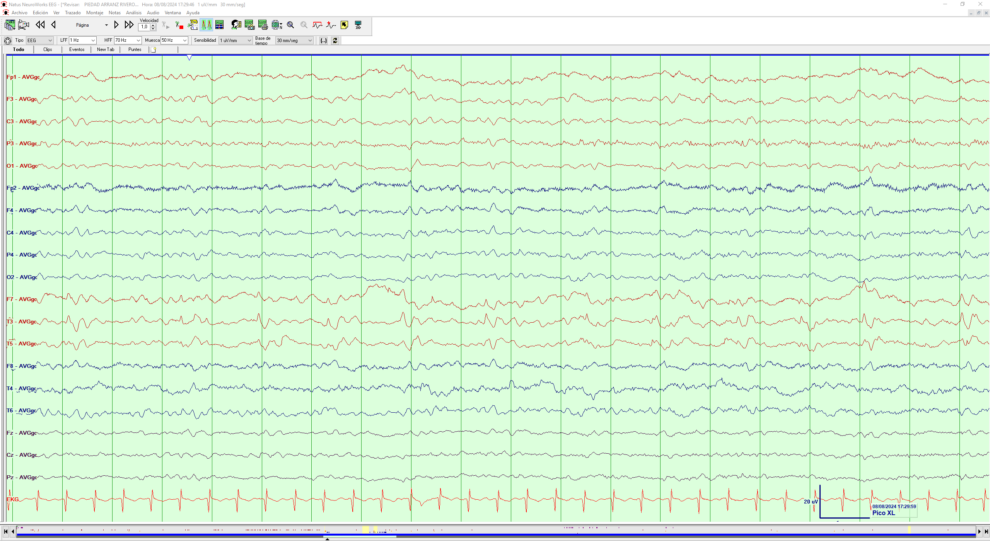

Slide 18
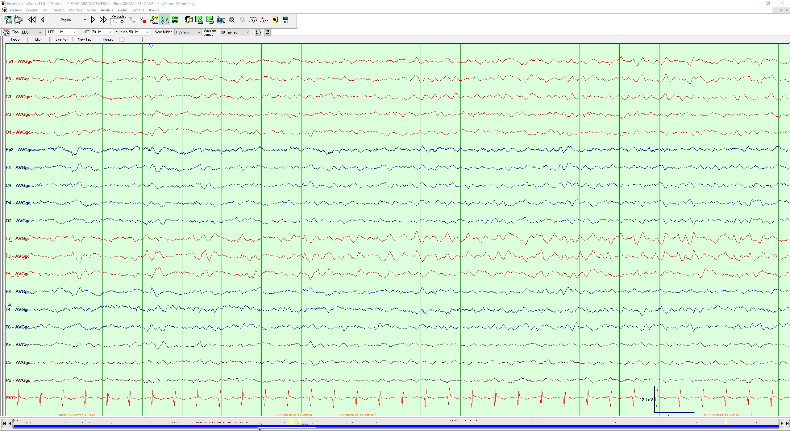

Slide 19
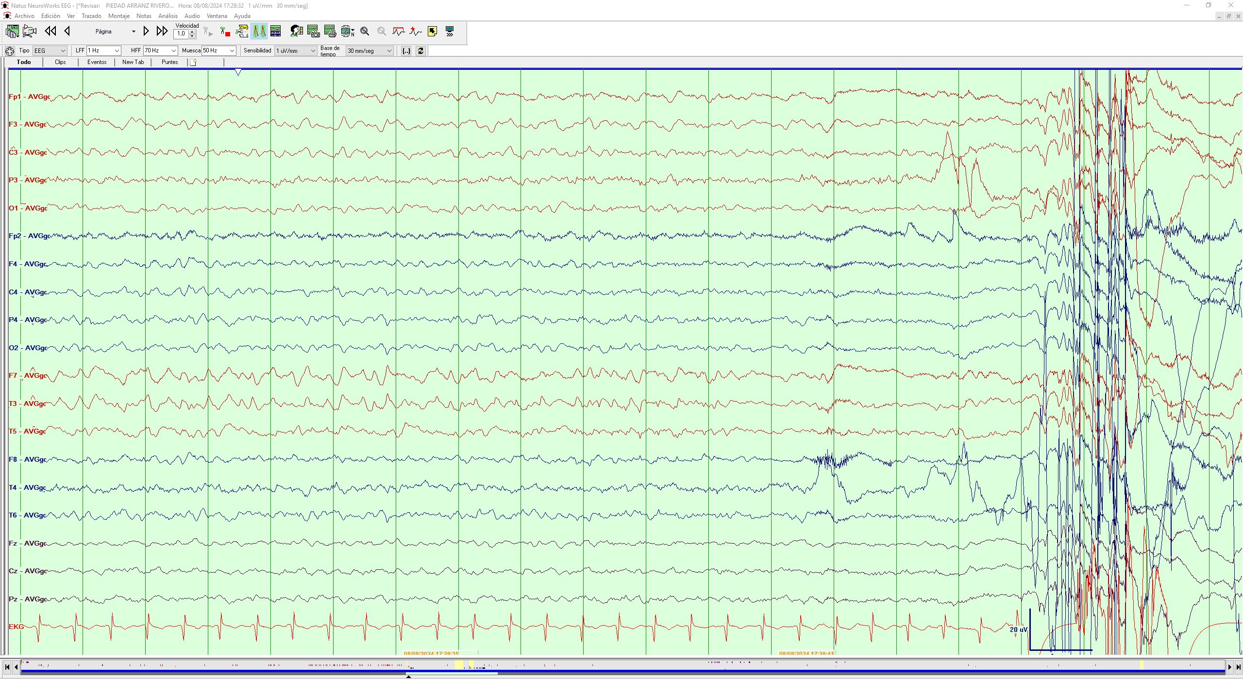

Slide 20
MEJORÍA

Slide 22
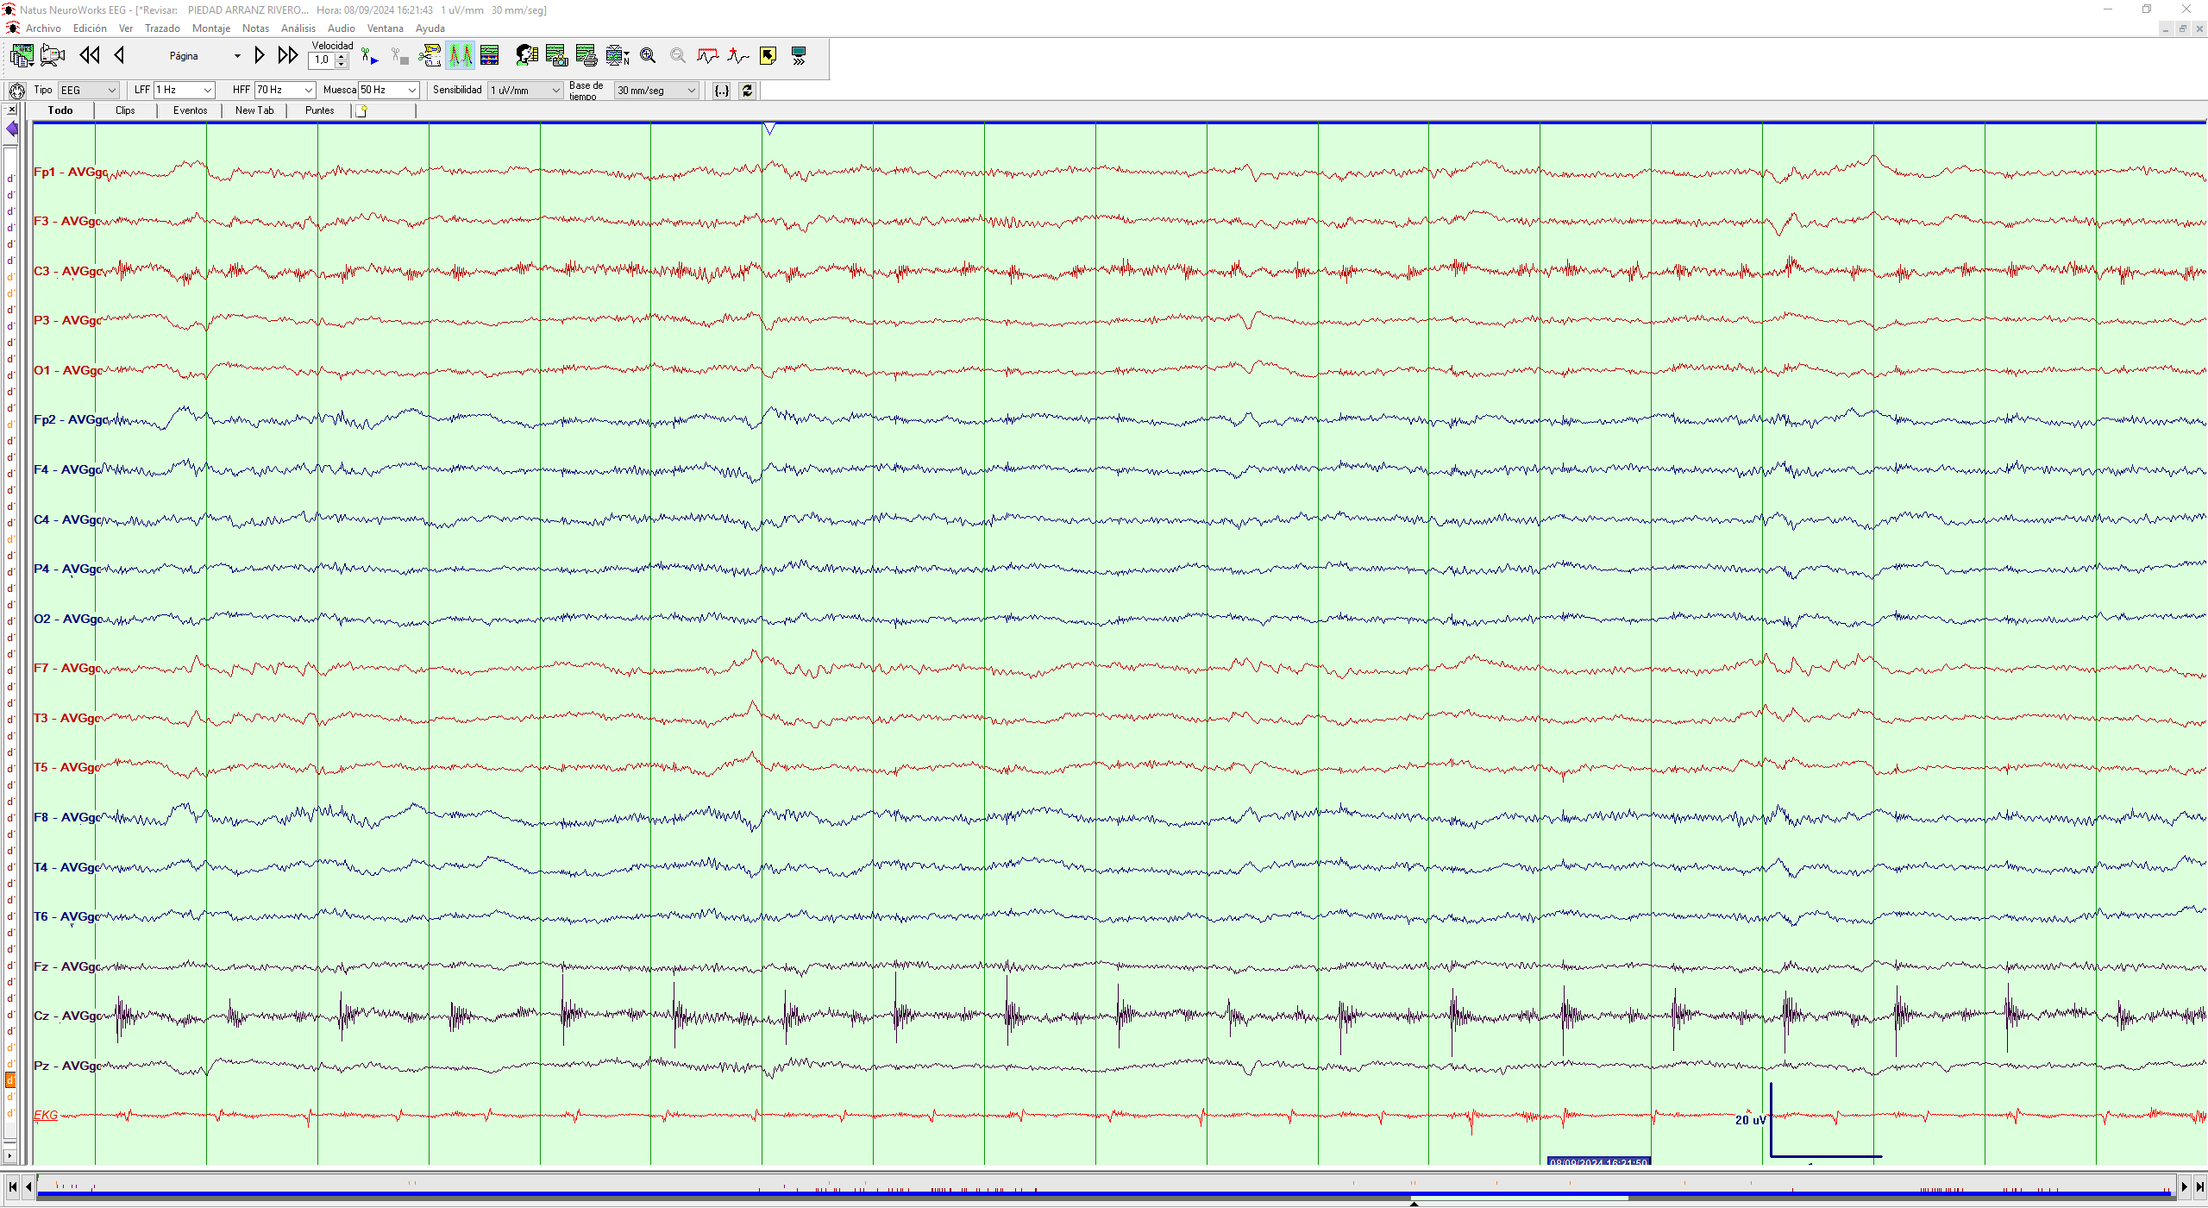

Slide 23
